Slide 1
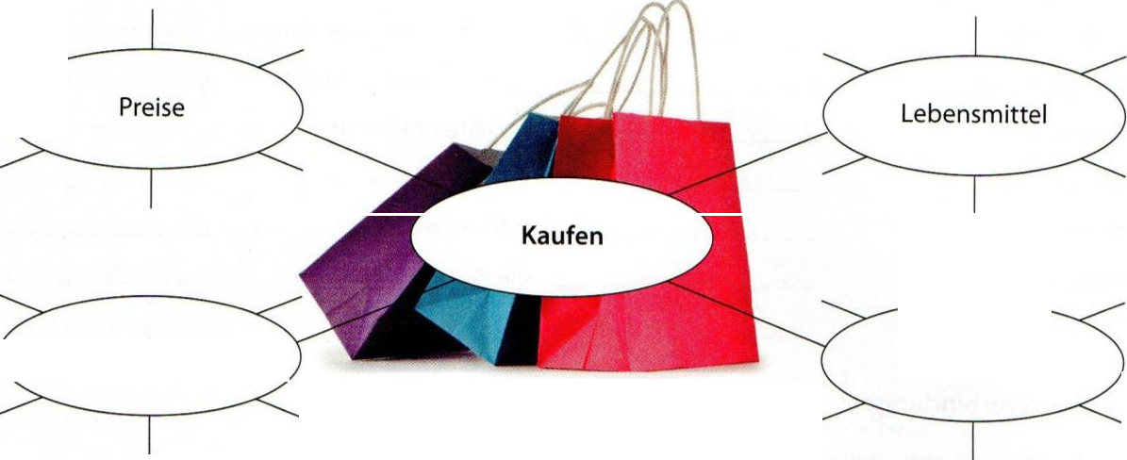
Was fällt lhnen alles zum Thema „Kaufen" ein?
Machen Sie eine Mindmap
vergleichen
Brot
abheben
Geschäfte
Geld
Bäckerei

Slide 2
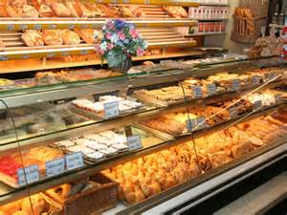
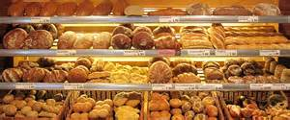
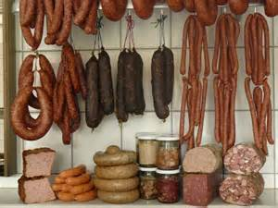
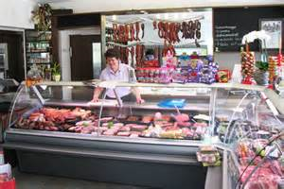
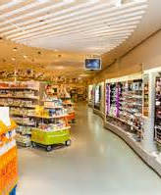















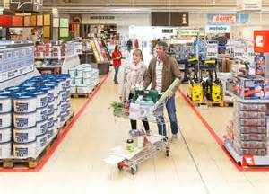




Einkaufen | Deutsch für Erasmus

Slide 3












Schauen Sie mal die deutschen und spanischen Prospekte
Vergleichen Sie die Kaufhäuser, die Preise, usw.
DEUTSCHLAND
SPANIEN

